Slide 1
初识Scratch
泸县云龙镇学校 熊文健

Slide 2
一、激趣导入
通过观看使用Scratch创作的“游动的鱼”动画及玩“打地鼠”游戏，激发小朋友的求知欲。

Slide 3
二、布置任务
一、初识软件，试一试
二、趣味搭建，试一试
三、互帮互助，做一做
四、分享快乐，说一说

Slide 4
三、新课教学：
任务一
1.打开Scratch软件
a.认准Scratch图标
b.双击图标打开

Slide 5
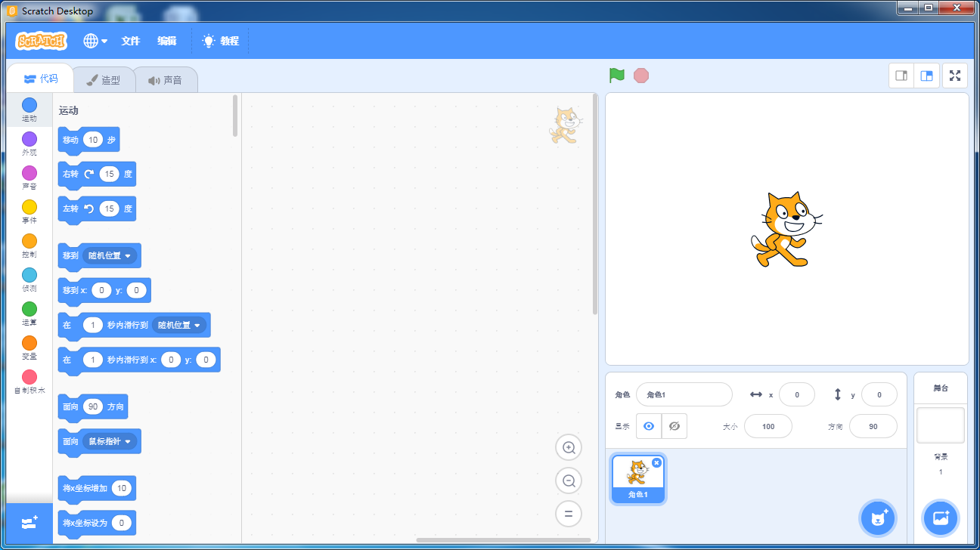
任务一
2.认识Scratch功能区
舞台模式
积木区
舞台
脚本搭建区
舞台背景
分类
角色信息
角色列表

Slide 6
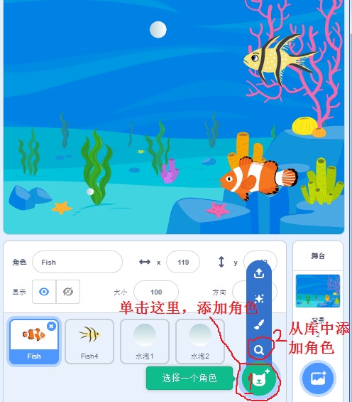

Slide 7
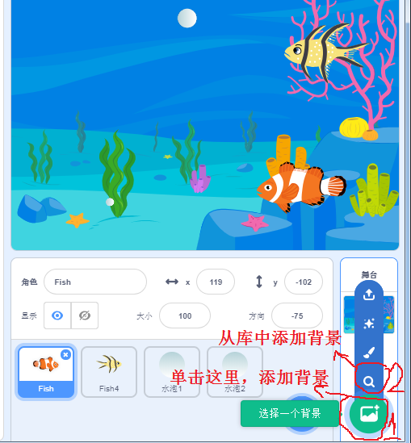

Slide 8
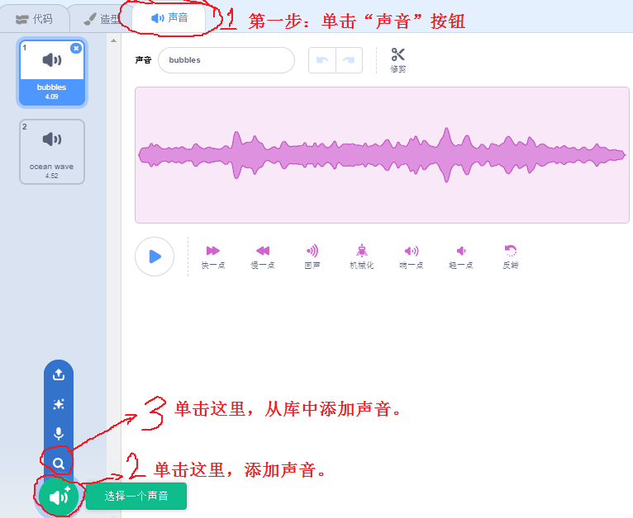

Slide 9
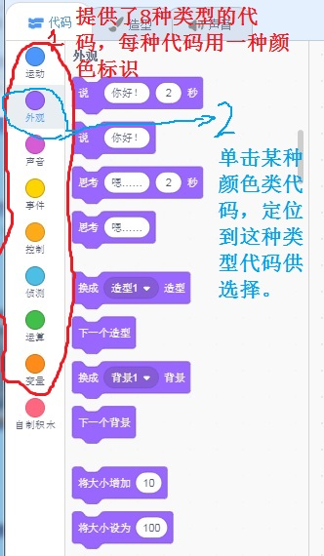

Slide 10
任务一
3.Scratch特点
a. Scratch是一款适合少儿使用的编程软件。
b. 可以编写出游戏、动画等作品。
c. Scratch程序称为脚本，脚本是由积木式指令搭设而成。

Slide 11
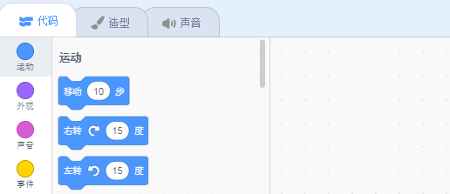
任务二
1. 拖一拖
把左边的积木拖到脚本搭建区

Slide 12
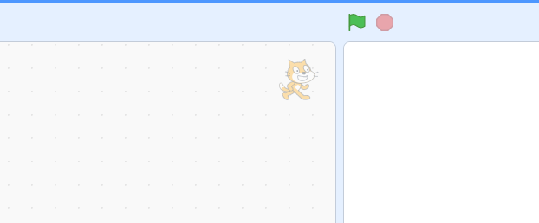
单击脚本搭建区的积木，看看舞台上的角色（小猫）有无变化
积木中的数字可以更改吗？
小猫可以向左移动吗？

Slide 13
2. 连一连
尝试把积木搭建区的积木连在一起，你发现了什么规律？

Slide 14
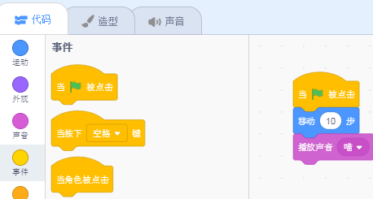
2. 连一连
我们从“事件”类里拖出
放置在顶端，就可以通过点击
运行了。
我们可以单击角色运行脚本吗？

Slide 15
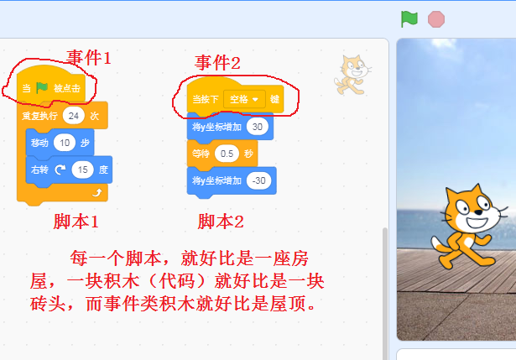

Slide 16
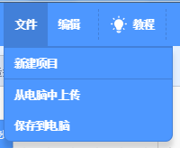
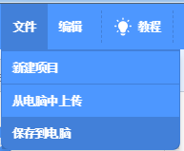
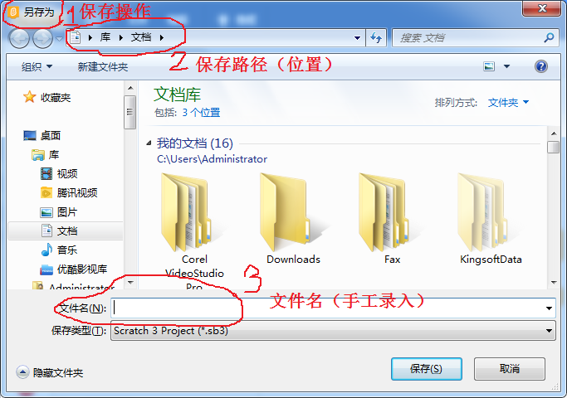
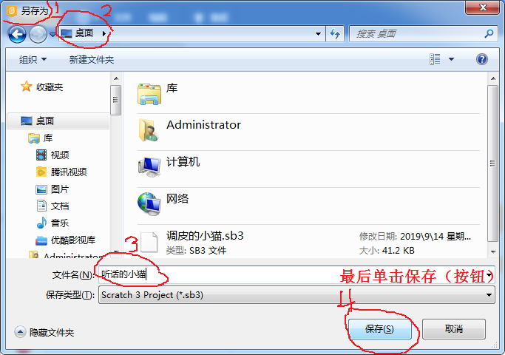
3.存一存
a.保存文件
请把文件保存到桌面，文件名为“小猫”

Slide 17
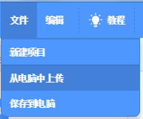
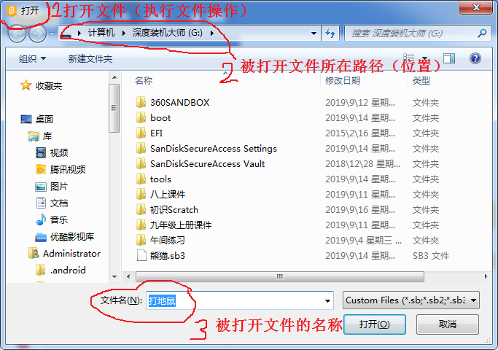
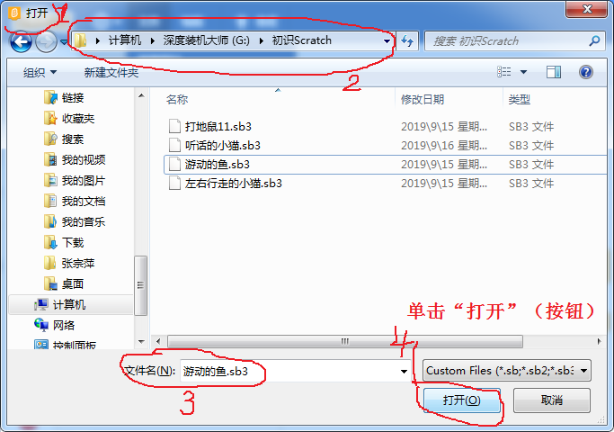
3.存一存
b.打开文件
请打开“D:\初识Scratch\打地鼠.sb3”

Slide 18
4. 删一删
我们不需要
直接将积木拖回积木区。

Slide 19
任务三
1. Scratch有很多积木，请尝试将它们拖到“脚本搭建区”然后点一点积木；与其他积木组合后，再点一点，观察舞台中角色的变化。
2. 参考桌面“键盘控制小猫 ”图片，尝试搭建脚本。

Slide 20
四、分享快乐，说一说
通过学习，你对Scratch有哪些认识，你还发现了Scratch的哪些功能？

Slide 21
谢谢！

